Slide 1
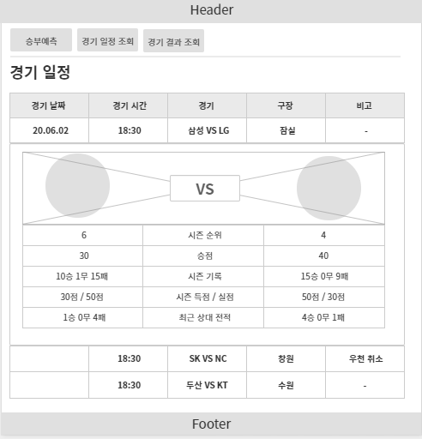
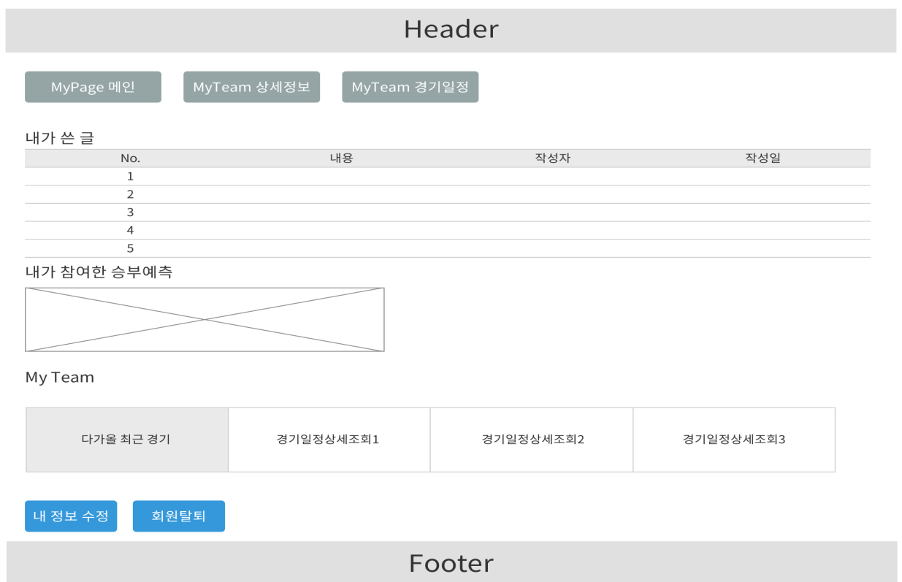
프로젝트 명 | 99s | 페이지 명 | 마이페이지 Main 페이지 | 작성자 | 박종수
화면 구성 | 화면 설명
1
1.요청: /MatchChk
2.파라미터:
경기기록번호=Mnum
1.요청: /MyTeamDetail, /MyTeamSch
2.View:
MyTeamDetail.jsp / MyTeamSch.jsp
1. 경기일정 상세조회 1을 클릭할 때, 경기기록번호와 일치하는 해당 되는 경기 일정이 출력되도록 한다.
2. 회원탈퇴를 누르면, 회원가입 때 입력한 이메일로 인증번호가 전송된다.
3. 전송된 인증번호를 입력하면 회원탈퇴가 완료된다.
4. 항목을 클릭 할 시 각 항목에 해당되는 페이지로 이동할 수 있다.
4
view
통합이란것 명시
제목과 내용 / 작성자 빼고
링크타고 넘어가는 과정도 명시할 것
경로
Request
/MatchChk , /InfoModifyIdentify , /MDelete
Controller
MDController
Parameter
Mnum, uid, upw, uname, ubdugender, ufteam, uemail, unumber
View
/view/my/MainMypage.jsp /view/my/MyTeamDetail.jsp /view/my/MyTeamSch.jsp
리스트 형식으로 내가 참여한 경기 과정과 요청/ 내용도 명시할 것 /
또한 얻은 포인트/ 경기결과/ 내 예측
도 있어야한다 /ajax 반영해서 페이지 내의 페이징처리하는 방향으로 구현
세션/DTO
세션/DTO
3
1.요청: /InfoModifyIdentify
2:파리미터:
아이디=uid /비밀번호 =upw
이름=uname/생년월일=ubd/성별 ugender/
선호팀=ufteam/이메일=uemail
2
1.요청: /MDelete
2.파라미터:
아이디=uid /비밀번호 =upw
이름=uname/생년월일=ubd/성별 ugender/
선호팀=ufteam/이메일=uemail/이메일 인증번호=unumber

Slide 2
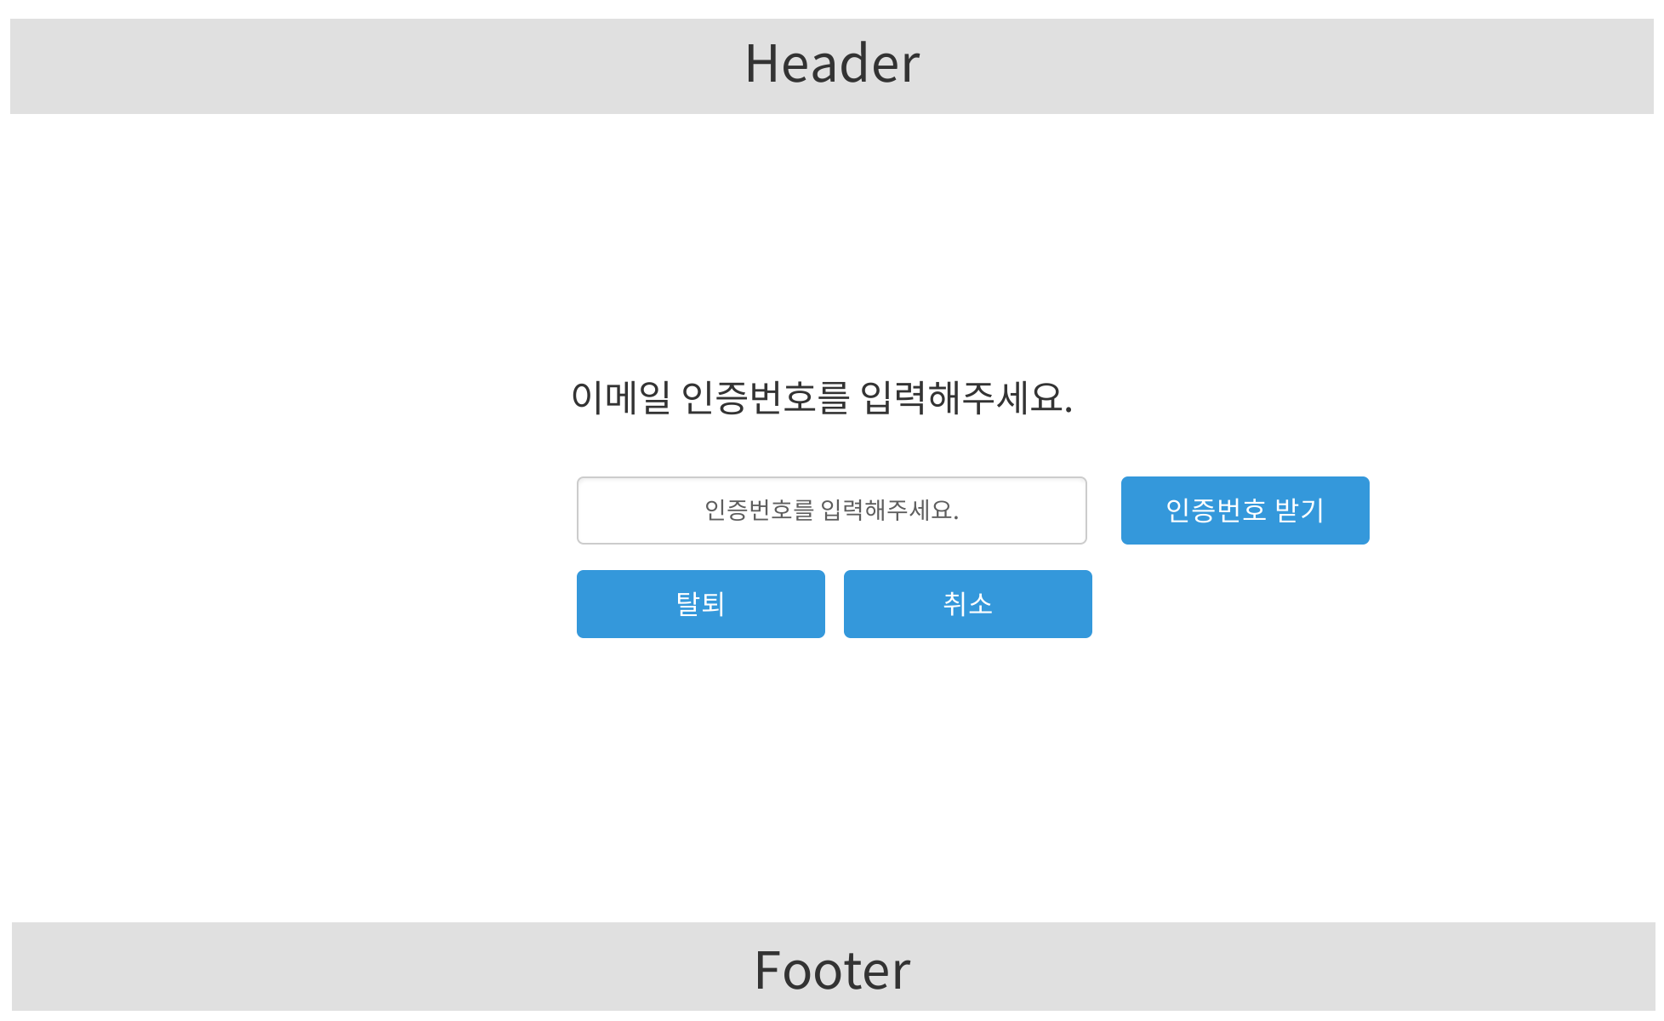
프로젝트 명 | 99s | 페이지 명 | 마이페이지 탈퇴 - 1 | 작성자 | 박종수
화면 구성 | 화면 설명
1. 인증번호 받기를 누르면, 회원가입 때 입력한 이메일로 인증번호가 전송된다.
2. 인증번호를 입력한 후 회원탈퇴를 누르면 전송해준 인증번호와 일치 여부를 확인 한 후 일치하면 해당 회원 아이디를 지운다.
3. 해당 페이지에서 취소를 클릭했을 때, 마이페이지 Main 페이지로 이동할 수 있다.
1.요청: /SendNum
2.파라미터:
이메일 = uemail
발송된 인증번호 = SendNum
1
인증번호 확인
경로
Request
/SendNum, /MTotallyDelete, /InfoMain
Controller
Parameter
uemail,SendNum,uid
View
/view/my/entireMember.jsp
2
3
1.요청: /MTotallyDelete
2.파라미터:
아이디 = uid /발송된 인증번호 = SendNum
1.요청: /InfoMain
2.View: MainMypage.jsp

Slide 3
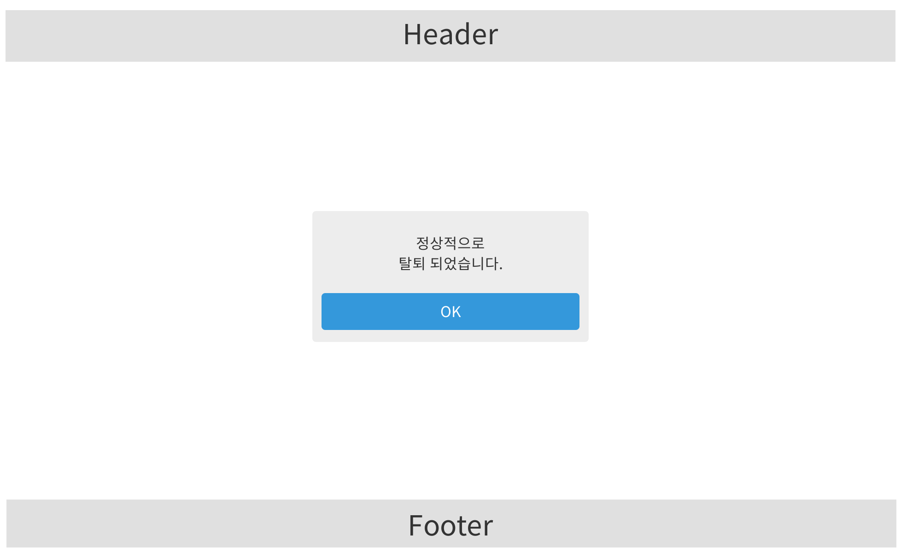
프로젝트 명 | 99s | 페이지 명 | 마이페이지 탈퇴 - 2 | 작성자 | 박종수
화면 구성 | 화면 설명
1. 회원 탈퇴가 완료된 후 ok버튼을 클릭하면 99s 의 메인 페이지로 이동할 수 있다.
경로
Request
/Movemainpage
Controller
Parameter
View
/view/my/entireMember.jsp
1
1.요청: /Movemainpage

Slide 4
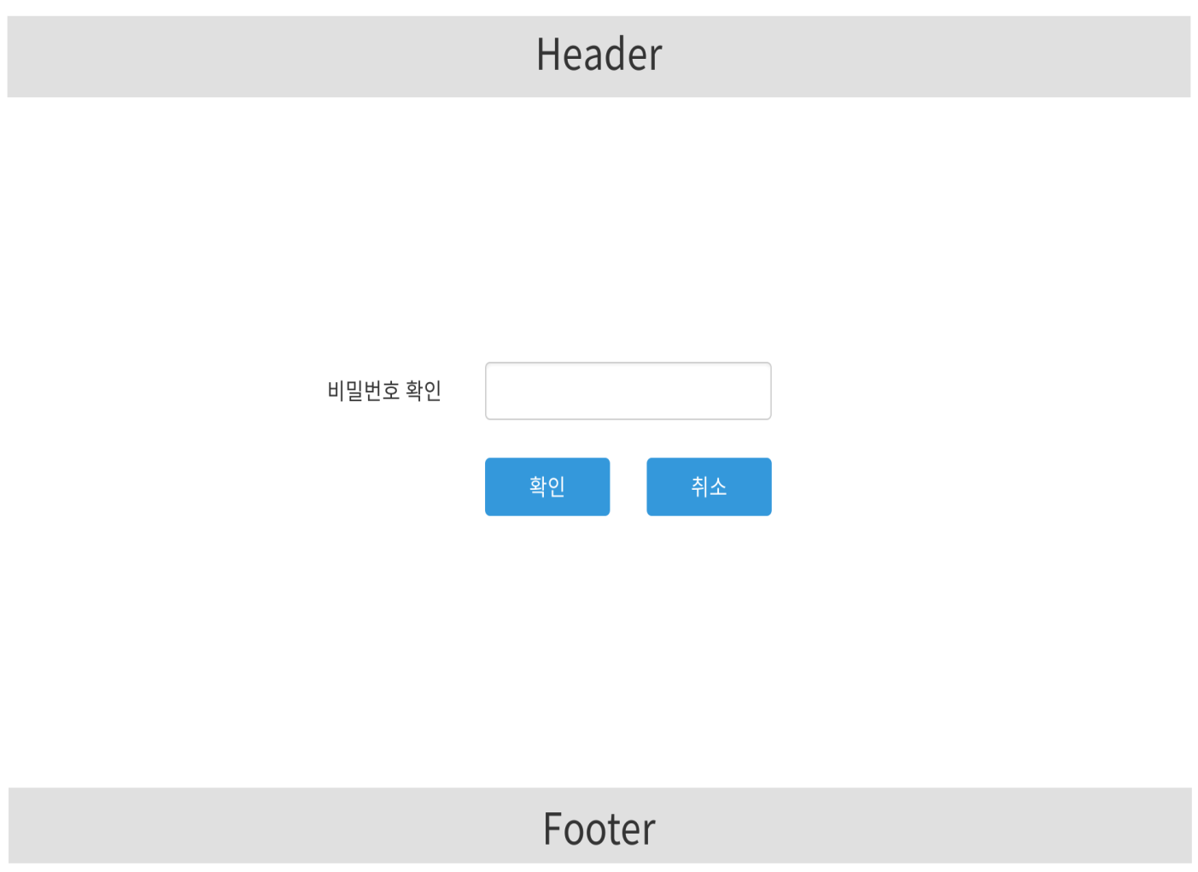
프로젝트 명 | 99s | 페이지 명 | 마이페이지 내정보수정- 비밀번호 입력 | 작성자 | 박종수
화면 구성 | 화면 설명
1. 마이페이지 - Main 페이지에서 비밀번호 변경을 클릭 할 시 비밀번호 확인 페이지로 넘어올 수 있다.
2. 회원이 비밀번호를 입력한 후 확인 버튼을 누를때, 데이터베이스에 저장된 비밀번호와 일치여부를 확인 후 개인정보 수정 페이지로 이동한다.
3. 해당 페이지에서 취소 버튼을 클릭할 시 비밀번호 변경을 취소하고 마이페이지의 메인페이지로 이동 할 수 있다.
1
경로
Request
/InfoModify /InfoMain
Controller
Parameter
upw
View
/view/my/InsertPW.jsp
2
3
1.요청: /InfoModify
2.파라미터:
아이디=uid /비밀번호 =upw
이름=uname/생년월일=ubd/성별 ugender/
선호팀=ufteam/이메일=uemail
1.요청: /InfoMain
2.View: MainMypage.jsp

Slide 5
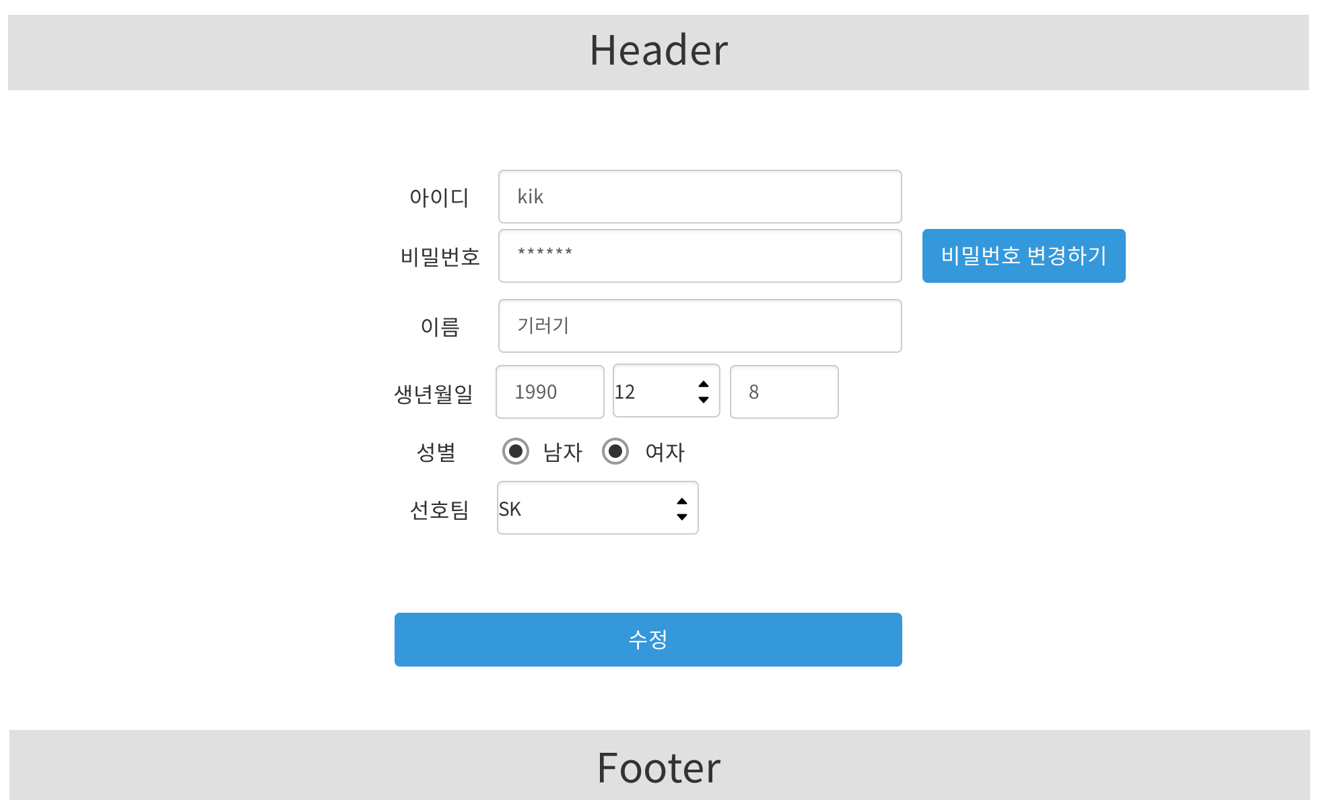
프로젝트 명 | 99s | 페이지 명 | 마이페이지 - 회원정보 수정 | 작성자 | 박종수
화면 구성 | 화면 설명
1
2
1.요청: /PwModify
2.View: /view/my/ModiPw.jsp
1. 마이페이지 – 비밀번호 입력 페이지에서 일치하는 비밀번호를 입력하고 확인을 눌렀을 때 해당 페이지로 이동할 수 있다.
2. 비밀번호를 변경하고자 하는 회원이 비밀번호 변경하기 버튼을 눌렀을 때 비밀번호 변경 페이지로 이동 할 수 있다.
3. 정보를 수정하고자 하는 회원이 해당 정보에 새로운 값을 입력하고 수정을 누를 때, 데이터베이스의 해당 정보에 수정된 정보가 저장된다.
경로
Request
/PwModify , /InfoUpdate
Controller
Parameter
uid, upw, uname, ubdugender, ufteam, uemail, unumber
View
/view/my/ModiInfo.jsp
3
1.요청: /InfoUpdate
2.파라미터:
아이디=uid /비밀번호 =upw
이름=uname/생년월일=ubd/성별 ugender/
선호팀=ufteam

Slide 6
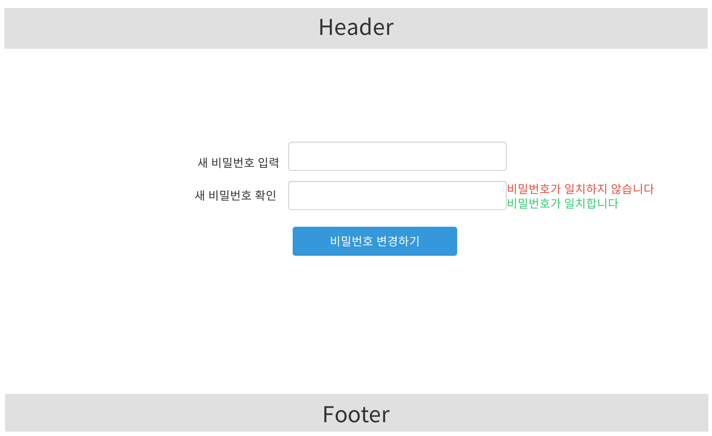
프로젝트 명 | 99s | 페이지 명 | 마이페이지 비밀번호 변경 | 작성자 | 박종수
화면 구성 | 화면 설명
1. 마이페이지 – 비밀번호 입력 페이지에서 일치하는 비밀번호를 입력하고 확인을 눌렀을 때 해당 페이지로 이동할 수 있다.
2. 사용자가 변경할 비밀번호를 입력하고 변경하기 버튼을 누를 때, 새 비밀번호 입력 값과 새 비밀번호 확인 값을 일치여부를 확인하여 그 값을 비밀번호로 저장할 수 있다.
1.요청: /updatePw
2.파라미터:
비밀번호 : upw
3.View : ModiPwSuccess.jsp
1
2
경로
Request
/updatePw
Controller
Parameter
upw
View
/view/my/ModiPw.jsp

Slide 7
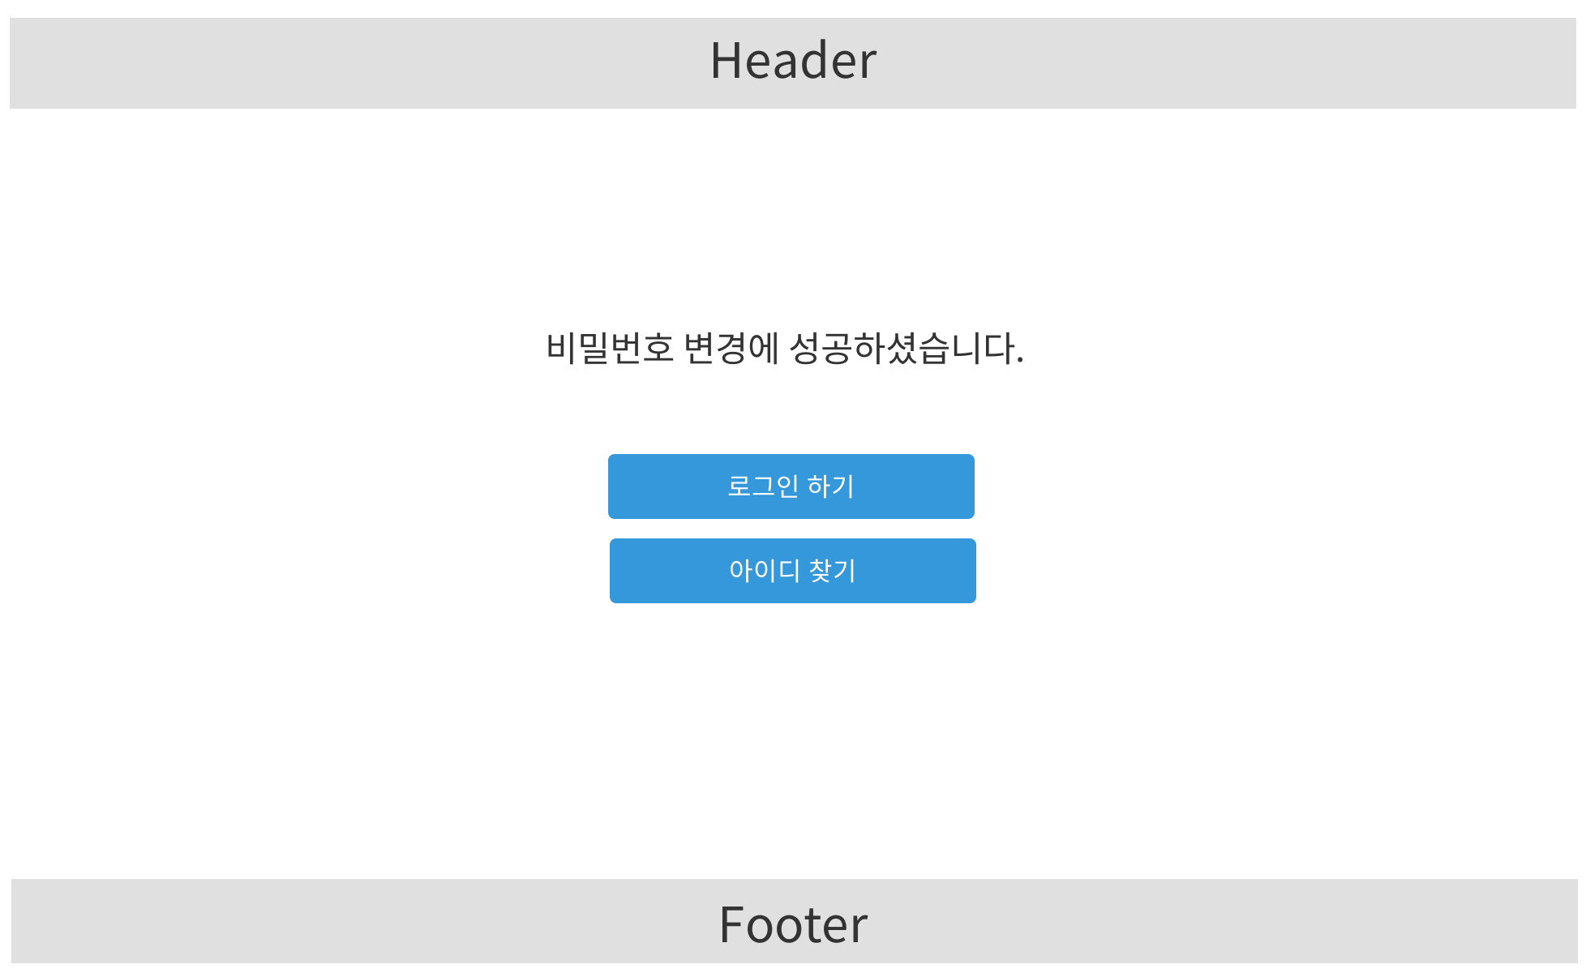
프로젝트 명 | 99s | 페이지 명 | 마이페이지 비밀번호 변경 완료 | 작성자 | 박종수
화면 구성 | 화면 설명
1. 로그인 버튼을 누르면 로그인 페이지로 이동한다.
새 비밀번호로 다시 로그인하게끔 로그아웃 처리하는 과정을 명시
1
1.요청: /loginFrm
2.View: loginFrm.jsp
경로
Request
/ModiPwSuccess
Controller
loginController
Parameter
View
/view/my/ModiPwSuccess.jsp

Slide 8
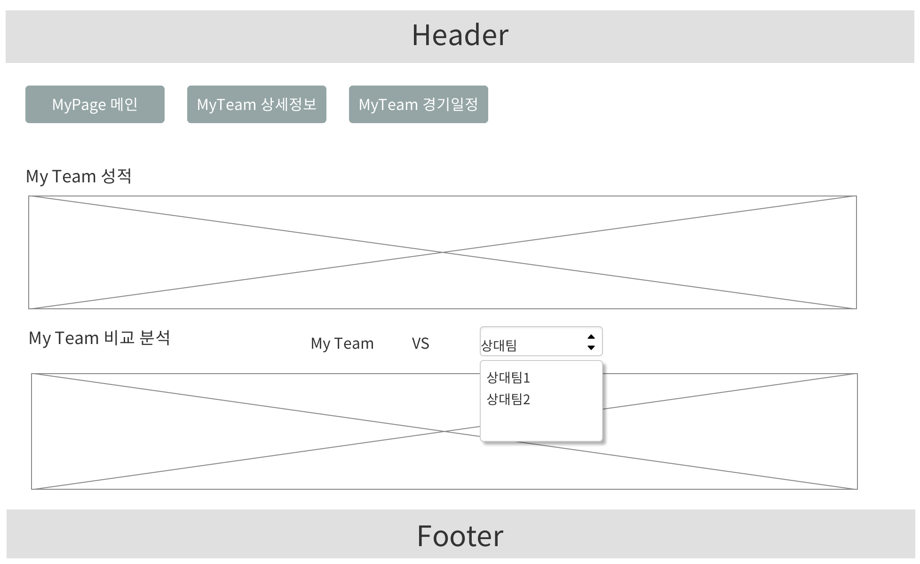
프로젝트 명 | 99s | 페이지 명 | 마이페이지 My Team 상세정보 | 작성자 | 박종수
화면 구성 | 화면 설명
1. 마이페이지 – Main 페이지
MyTeam 상세정보 항목을 클릭했
을 때 해당페이지가 출력된다.
2. 회원가입 시 회원이 선호하는 팀
을 저장했다면 현재 페이지에서 선
호팀의 성적을 출력할 수 있다.
3. 회원이 카테고리 항목으로 분류된
상대팀을 선택할 경우 선호하는 팀
과 My Team 과의 상대 전적을 비교
분석 한 결과를 확인해 볼 수 있다.
선호팀 없으면 alert등으로 메시지 출력 “선호팀이 없습니다!”
1. 파라미터 :
선호팀 = FavorTeam
// 누적 실적만 보여주기
1
2
경로
Request
/MyTeamDetail
Controller
Parameter
FavorTeam, AnoTeam, MatchScore
View
/view/my/MyTeamDetail.jsp
3
ajax쓸수도 있고 아닐수도 있고
1. 파라미터 :
선호팀 = FavorTeam
어웨이팀번호 =AnoTeam
상대전적
=MatchScore
// 누적 + ()

Slide 9
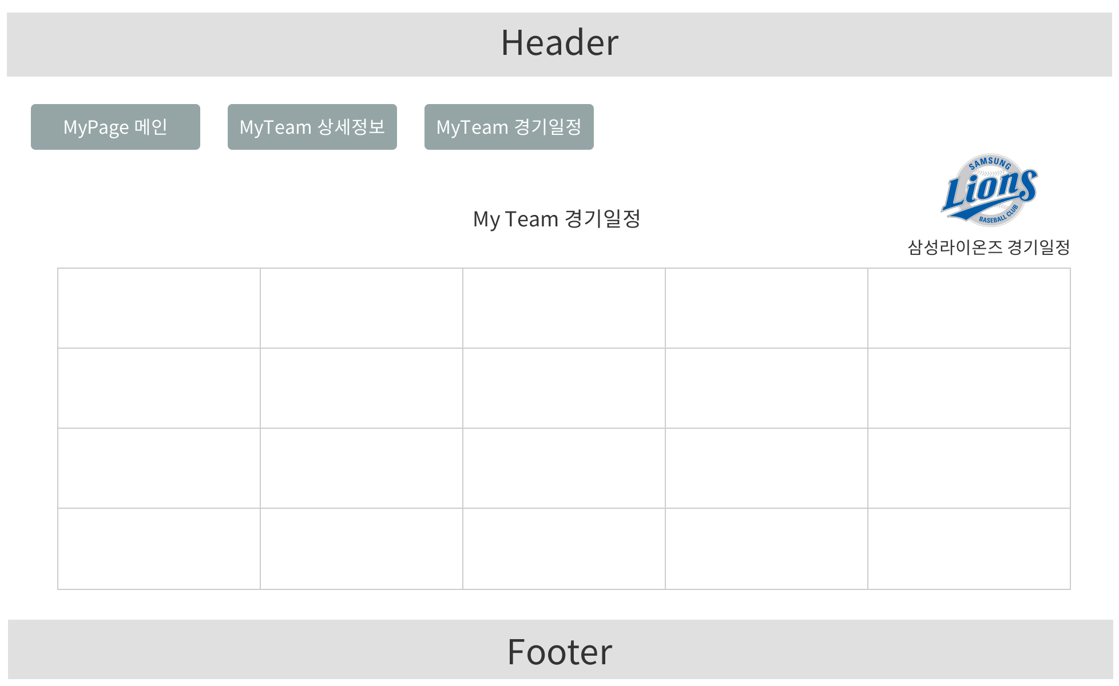
프로젝트 명 | 99s | 페이지 명 | 마이페이지 My Team 경기일정 | 작성자 | 박종수
화면 구성 | 화면 설명
1. 마이페이지 – Main 페이지
MyTeam 경기일정 항목을 클릭했
을 때 해당페이지가 출력된다.
2. 출력되는 경기일정의 범위는 현재
날로부터 5번 이후의 날로 한다.
1
2
1. 요청 : /MyTeamSch
2. 파라미터 :
경기일정 = TeamSch
선호팀 = FavorTeam
// 달력으로 가는방향
경로
Request
/MyTeamSch
Controller
Parameter
TeamSch, FavorTeam
View
/view/my/MyTeamSch.jsp

